Slide 1
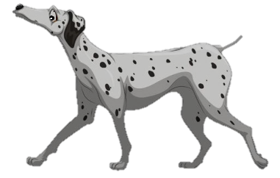
GIẢI CỨU
THÚ CƯNG
Hướng dẫn

Slide 2
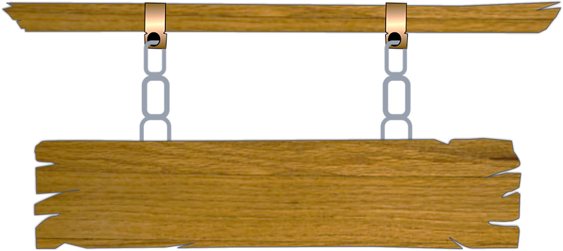
Các chú cún đã bị bắt cóc và bị nhốt
trong những chiếc chuồng. Trong lúc kẻ xấu đang say ngủ, hãy cố gắng trả lời đúng
các câu hỏi và giúp các chú cún trốn thoát.
Chơi

Slide 3
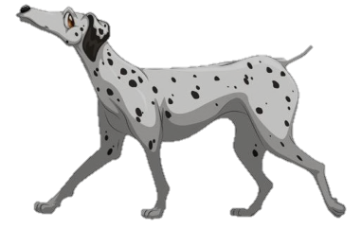
1
2
3
4
6
5

Slide 4
hầy cô điền
câu trả lời vào đây
Trở về

Slide 5
Hay hỏi đâu đâu là con gì?
Là con chó vện
Trở về

Slide 6
Hay chăng dây điện là con gì?
Là con nhện con
Trở về

Slide 7
Ăn no quay tròn là cái gì?
Là cối xay lúa
Trở về

Slide 8
Mồm thở ra gió là cái gì?
Là cái quạt hòm
Trở về

Slide 9
Không thèm cỏ non là cái gì?
Là con trâu sắt
Trở về

Slide 10
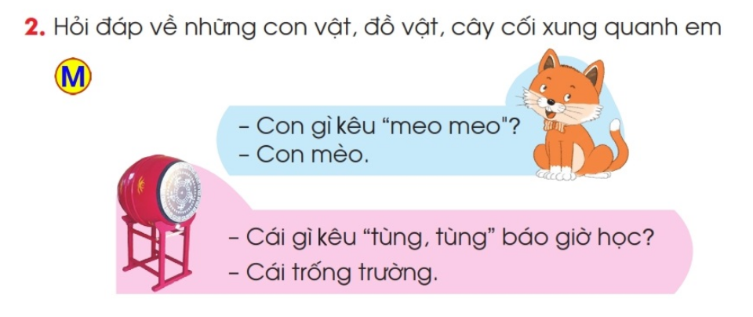

Slide 11
HẸN GẶP LẠI

